Slide 1

المصروف الشخصي

Slide 2

المصروف الشخصي
1
الوحدة
8
المصروف
2
الادخار
مهاراتي في الحياة
المصروف الشخصي

Slide 3

نشاط أسري استهلالي منزلي
الوحدة
8
عزيزي الأب / الأم , اطلب /ي من ابتك كتابة قائمة بالأشياء التي ترغب بشرائها أو تحقيقها , ثم اطلب / ي منها ترقيمها بحسب الأولوية , و تناقشا معاً في مدى أهميتها و المقترحات و الحلول المناسبة لتحقيقها .
1
مهاراتي في الحياة
مثل : شراء بعض القصص المفيدة , أو ألعاب الكترونية , أو شراء ملابس جديدة .
المصروف الشخصي
2
مناقشة أهمية وجودها , و كيفية توفيرها فمثلاً توفر الفتاة من مصروفها الشخصي لشراء ما تريد .

Slide 4

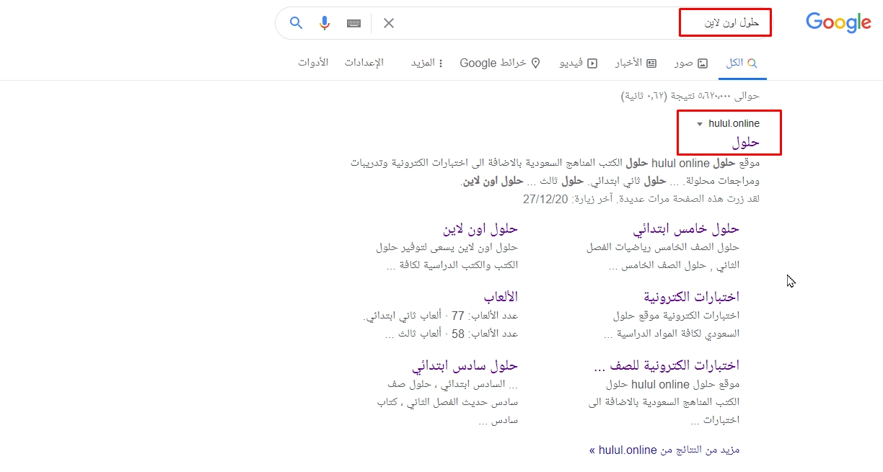
تجدنا في جوجل

Slide 5



مصادر المصروف الشخصي
الوحدة
8
1
المصروف المدرسي ( يومي ,أسبوعي , شهري )
مكافآت النجاح
2
مهاراتي في الحياة
المصروف الشخصي
3
هدايا العيدين من الوالدين و الأقارب

Slide 6


نشاط 1
طوّري خريطة مصادر المصروف الشخصي أعلاه بإضافة بعض المصادر الأخرى للمصروف ؟
الوحدة
8
مكافأة على قيامي بعمل ما .
الاستفادة من مهارتي في الرسم أو الكروشيه أو التطريز أو نقش الحناء لكسب المال .
مهاراتي في الحياة
المصروف الشخصي
مصادر أخرى لمصروفي :

Slide 7

الاستخدام الأمثل لمصروفي :
الوحدة
8
1
إنفاقه في تحقيق الحاجات و الرغبات .
2
مهاراتي في الحياة
تقديم الأولوية للحاجات قبل الرغبات و تلبيتها الأهم فالأهم .
المصروف الشخصي
3
عدم إنفاق المال فيما لا نفع فيه أو في التباهي أمام الآخرين .
4
ادخار جزء و لو بسيط من المصروف لشراء ما يُرغب شراؤه بالمستقبل .

Slide 8
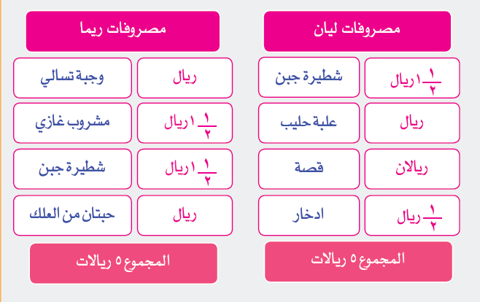
نشاط 2
حصلت ليان و ريما على 5 ريالات مصروفاً يوميّاً و كانت أوجه الصرف لكل منهما كالآتي :
الوحدة
8
برأيك أيّهما نجحت في تحقيق الإنفاق الصحيح و لماذا ؟
ليان نجحت لأنها اشترت ما يفيدها و وفّرت من مصروفها , أما ريما فلم تشتري ما يفيد و لم توفّر .
مهاراتي في الحياة
المصروف الشخصي

Slide 9

نشاط 3
الوحدة
8
تأملي الآية القرآنية الآتية:
مهاراتي في الحياة
المصروف الشخصي

Slide 10
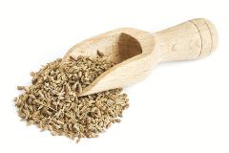
نشاط 3
عددي أضرار كل من الإمساك و الإسراف في الإنفاق , مع ذكر الآثار السلبية لهذه السلوكيات على نفسك و الآخرين ؟
الوحدة
8
ب
أضرار الإمساك و البخل على الفرد :
أضرار الإسراف على الفرد :
أ
أنه سبب لهلاكه.
خسارة محبة الله عز وجل
توعية صحية
مهاراتي في الحياة
الطب النبوي و التداوي بالأعشاب
وعده الله بالعذاب الأليم والخزي في الدنيا والآخرة .
المصروف الشخصي
إهدار المال بلا فائدة
أضرار الإمساك و البخل على الآخرين:
أضرار الإسراف على الآخرين:
عدم مساعدة من يحتاج العون .
عدم صرف المال في تطوير المجتمع .

Slide 11
نشاط 4
الوحدة
8
اقترحي طريقة فعالة للتوفير و ادخار المصروف الشخصي و اعرضيها على معلمتك و زميلاتك ؟
الالتزام باقتطاع جزء من المصروف في كل شهر و شراء حصّالة لذلك .
1
الاستغناء عن الكماليات و الاكتفاء بالضروريات .
2
مهاراتي في الحياة
المصروف الشخصي
تقليل شراء الطعام من الخارج و إعداده في المنزل .
3
قراءة الكتب على النت بدلاً من شرائها .
4

Slide 12
نشاط 5
الوحدة
8
بالرجوع إلى بالقرآن , اكتبي آية تحث على الاقتصاد في الإنفاق ؟
مهاراتي في الحياة
قال الله تعالى :
< يا بَني آَدَم خُذُوا زِيْنَتَكُم عِنْدَ كُلِّ مَسْجِدٍ وَ كُلُوا وِ اشْرَبُوا وَلَا تُسْرِفُوا إِنَّهُ لا يُحبُّ المُسْرِفون >
المصروف الشخصي

Slide 13
إذا أردت شراء شيئ أعجبك , فاتبعي ما يأتي :
الوحدة
8
اسألي عن ثمنه في أكثر من محل
1
راجعي نفسك في المبلغ الذي يمكن الشراء به
2
مهاراتي في الحياة
المصروف الشخصي
وزّعي ثمن البضاعة على المبلغ الذي
3
توفرينه يومياً لتعرفي عدد الأيام التي تحتاجينها للحصول على مبلغ الشراء

Slide 14
فوائد الادخار
الوحدة
8
1
مواجهة المصروفات الطارئة أو الهدايا
تحقيق أهداف بعيدة المدى كشراء ساعة
2
مهاراتي في الحياة
المصروف الشخصي
المساهمة في الأعمال الخيرية
3
قال صلى الله عليه و سلم :
< ما نقصُ مالٌ من صدقة >

Slide 15
جميع الحقوق محفوظة لموقع حلول اون لاين يحق لك الاستخدام والتعديل عليها كما تشاء
لكن يحرم بيعها
او نشرها في المواقع الاخرى

Slide 16
انتهى الدرس

